Slide 1
(Intermediate) Java Programming
18. Swing – Graphics Programming
Chapter 12

Slide 2
JAVA: Drawing in SWING

Slide 3
스윙 컴포넌트 그리기, paintComponent()
스윙의 그리기 기본 철학
모든 컴포넌트는 자신의 모양을 스스로 그린다.
컨테이너는 자신을 그린 후, 그 위에 자식들에게 그리기 지시
public void paintComponent(Graphics g)
스윙 컴포넌트가 자신의 모양을 그리는 메소드
JComponent의 메소드 : 모든 스윙 컴포넌트가 이 메소드를 가지고 있음
컴포넌트가 그려져야 하는 시점마다 호출
크기가 변경되거나, 위치가 변경되거나 컴포넌트가 가려졌던 것이 사라지는 등
Graphics 객체
java.awt.Graphics
컴포넌트 그리기에 필요한 도구를 제공하는 객체
색 지정, 도형 그리기, 클리핑, 이미지 그리기 등의 메소드 제공
사용자가 원하는 모양을 그리고자 할 때
paintComponent(Graphic g) 오버라이딩
class MyComponent extends JXXX { // JXXX는 기존의 스윙 컴포넌트
...
public void paintComponent(Graphics g) { // 오버라이딩
... 필요한 코드 작성 ...
}
}

Slide 4
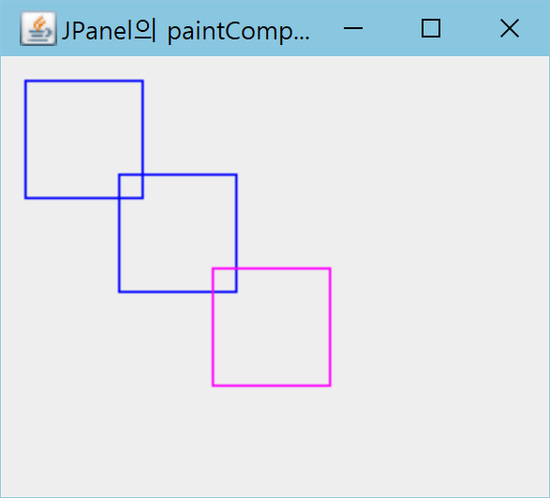
예제 12-1 : JPanel을 상속받아 도형 그리기
JPanel
사용자가 그래픽을 통해 다양한 UI를 창출하는 일종의 캔버스
import javax.swing.*;
import java.awt.*;
public class paintJPanelEx extends JFrame {
private MyPanel panel = new MyPanel();
public paintJPanelEx() {
setTitle("JPanel의 paintComponent() 예제");
setDefaultCloseOperation(JFrame.EXIT_ON_CLOSE);
setContentPane(panel);
setSize(250,220);
setVisible(true);
}
class MyPanel extends JPanel {
public void paintComponent(Graphics g) {
super.paintComponent(g);
g.setColor(Color.BLUE);
g.drawRect(10,10,50,50);
g.drawRect(50,50,50,50);
g.setColor(Color.MAGENTA);
g.drawRect(90,90,50,50);
}
}
public static void main(String [] args) {
new paintJPanelEx();
}
}
(10,10)
50x50크기
파란색
사각형
(50,50)
(90,90)

Slide 5
그래픽 기반 GUI 프로그래밍
그래픽 기반 GUI 프로그래밍
스윙 컴포넌트를 사용하지 않고
선, 원, 이미지 등을 직접 그려 GUI 화면을 구성하는 방식
장점
스윙 컴포넌트로 만들 수 없는 자유로운 GUI 가능
차트, 게임 등 자유로운 모양을 표현에 효과적
그래픽 그리기는 컴포넌트 그리기보다 빠르다
자바의 GUI 바탕 기술을 이해하는데 도움
개발자 자신만의 컴포넌트를 창작

Slide 6
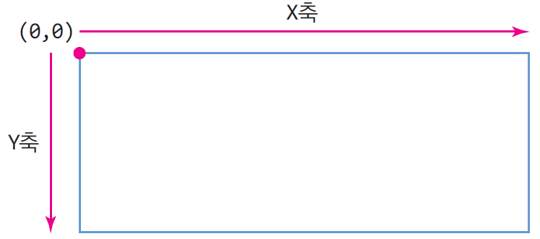
Graphics
Graphics의 좌표 체계
Graphics의 기능
색상 선택하기
문자열 출력
도형 그리기
도형 칠하기
이미지 출력
클리핑
문자열 그리기
void drawString(String str, int x, int y)
(x,y) 영역에 str 문자열 그리기
현재 색과 현재 폰트로 출력

Slide 7
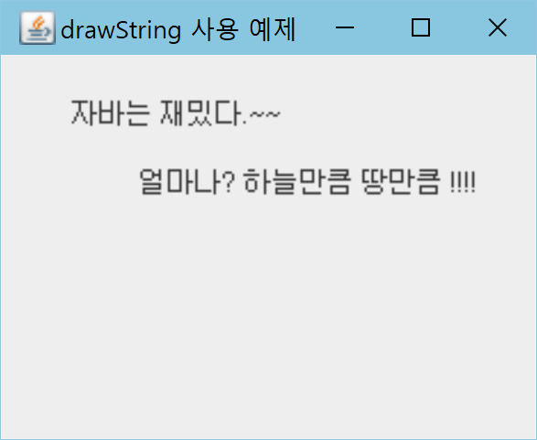
예제 12-2 : drawString() 메소드를 이용하여 문자열 출력하기
JPanel을 상속받아 paintComponent()를 오버라이딩하고 drawString() 메소드를 사용하여 다음 그림과 같이 패널 내의 (30, 30)과 (60, 60)에 각각 문자열을 출력하는 스윙 프로그램을 작성하라.
import javax.swing.*;
import java.awt.*;
public class GraphicsDrawStringEx extends JFrame {
private MyPanel panel = new MyPanel();
public GraphicsDrawStringEx() {
setTitle("drawString 사용 예제");
setDefaultCloseOperation(JFrame.EXIT_ON_CLOSE);
setContentPane(panel);
setSize(250,200);
setVisible(true);
}
class MyPanel extends JPanel {
public void paintComponent(Graphics g) {
super.paintComponent(g);
g.drawString("자바는 재밌다.~~", 30,30);
g.drawString("얼마나? 하늘만큼 땅만큼 !!!!", 60, 60);
}
}
public static void main(String [] args) {
new GraphicsDrawStringEx();
}
}
(30,30)
(60,60)

Slide 8
Color와 Font 클래스
Color
하나의 색을 표현하는 클래스
Red, Green, Blue 의 3 성분으로 구성
각 성분의 크기는 0-255(8비트)
생성자
Color(int r, int g, int b)
red(r), green(g), blue(b) 값, sRGB 색 생성
new Color(255, 0, 0) ; // 완전 빨강색
Color(int rgb)
rgb 정수 값은 총 32비트 중 하위 24 비트
만이 유효하고 0x00rrggbb로 표현
하위 8비트는 blue, 그 다음 상위 8 비트는
green, 그 다음 8 비트는 blue 성분
new Color(0x0000ff00); // 완전 초록
색을 사용하는 다른 방법
Color.BLUE 등의 static 상수 활용
Font
폰트를 표현하는 클래스
생성자
Font(String fontFace, int style, int size)
fontFace는 "고딕체", "Arial" 등
style은 Font.BOLD, Font.ITALIC , Font.PLAIN
중 하나
size는 픽셀 단위의 크기
Graphics 객체에서 색상과 폰트 설정
void setColor(Color color)
칠할 색을 color로 지정
void setFont(Font font)
폰트를 font로 지정
Graphics g;
Font f = new Font("Arial", Font.ITALIC, 30);
g.setFont(f);
g.setColor(Color.RED);
g.drawString("How much", 30,30);
Graphics g;
g.setColor(new Color(255, 0, 0)); // 빨간색
g.setColor(new Color(0x0000ff00)); // 초록색
g.setColor(Color.YELLOW); // 노란색

Slide 9
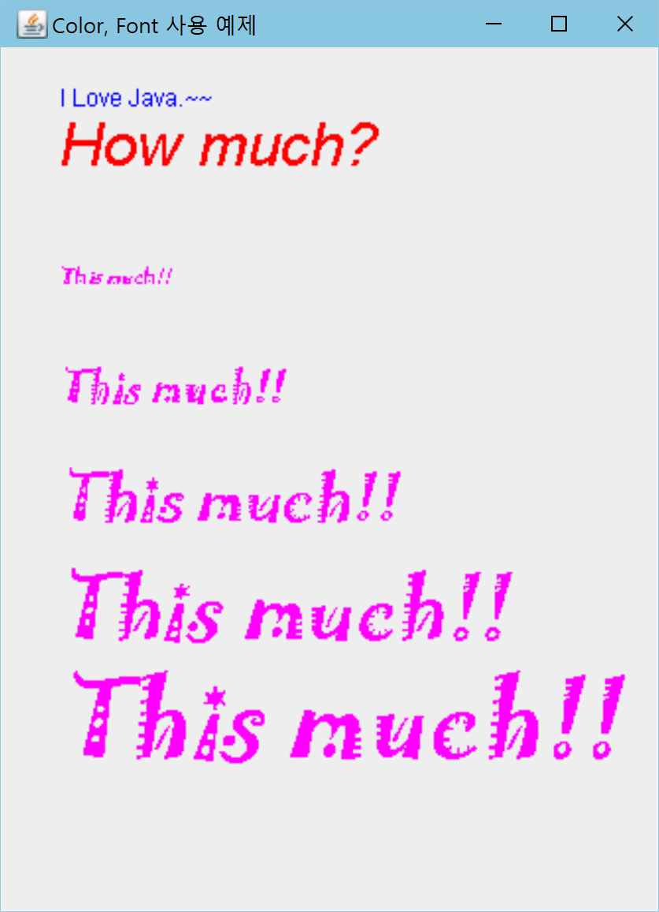
예제 12-3 : Color와 Font를 이용하여 문자열 그리기
import javax.swing.*;
import java.awt.*;
public class GraphicsColorFontEx extends JFrame {
private MyPanel panel = new MyPanel();
public GraphicsColorFontEx() {
setTitle("Color, Font 사용 예제");
setDefaultCloseOperation(JFrame.EXIT_ON_CLOSE);
setContentPane(panel);
setSize(350, 470);
setVisible(true);
}
class MyPanel extends JPanel {
public void paintComponent(Graphics g) {
super.paintComponent(g);
g.setColor(Color.BLUE);
g.drawString("I Love Java.~~", 30,30);
g.setColor(new Color(255, 0, 0));
g.setFont(new Font("Arial", Font.ITALIC, 30));
g.drawString("How much?", 30, 60);
g.setColor(new Color(0x00ff00ff));
for(int i=1; i<=5; i++) {
g.setFont(new Font("Jokerman", Font.ITALIC, i*10));
g.drawString("This much!!", 30, 60+i*60);
}
}
}
public static void main(String [] args) {
new GraphicsColorFontEx();
}
}
Color와 Font 클래스를 이용하여 그림과 같이 출력되는 패널을 작성하라.

Slide 10
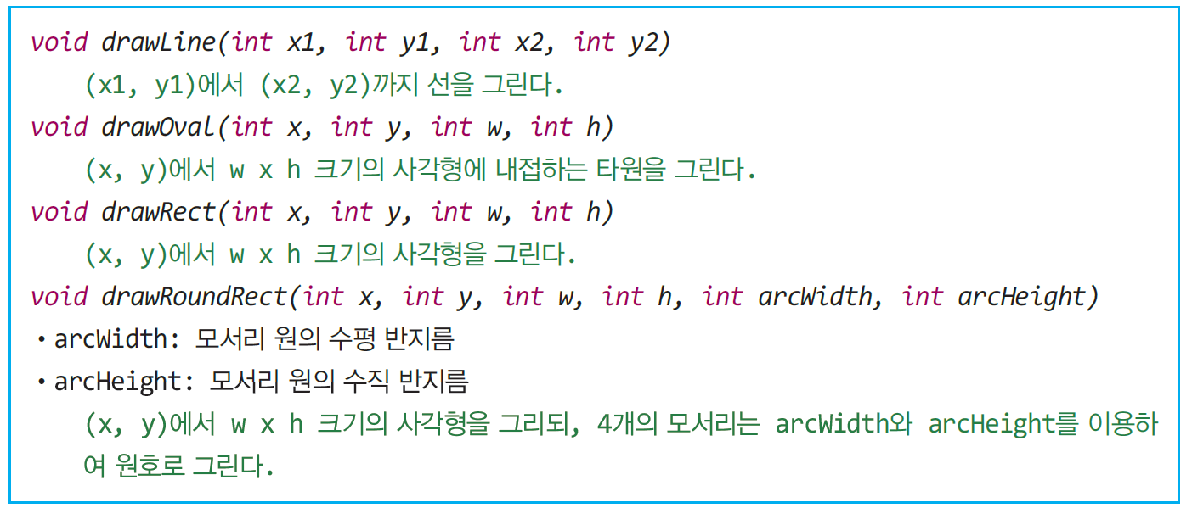
도형 그리기와 칠하기
도형 그리기
선, 타원, 사각형, 둥근 모서리 사각형, 원호, 폐 다각형
Graphics의 메소드

Slide 11
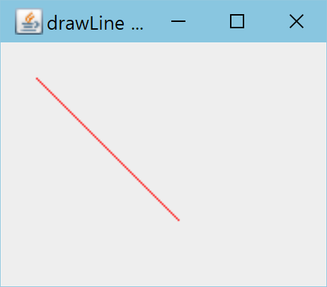
예제 12-4 : Graphics의 drawLine() 메소드로 선 그리기
import javax.swing.*;
import java.awt.*;
public class GraphicsDrawLineEx extends JFrame {
private MyPanel panel = new MyPanel();
public GraphicsDrawLineEx() {
setTitle("drawLine 사용 예제");
setDefaultCloseOperation(JFrame.EXIT_ON_CLOSE);
setContentPane(panel);
setSize(200, 170);
setVisible(true);
}
class MyPanel extends JPanel {
public void paintComponent(Graphics g) {
super.paintComponent(g);
g.setColor(Color.RED); // 빨간색 선택
g.drawLine(20, 20, 100, 100); // 선그리기
}
}
public static void main(String [] args) {
new GraphicsDrawLineEx();
}
}
(20,20)
(100,100)

Slide 12
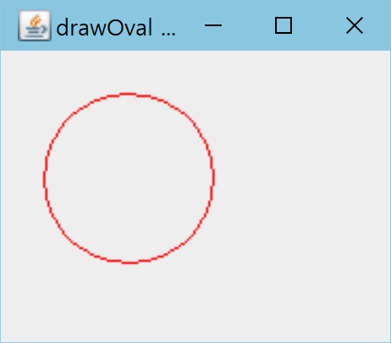
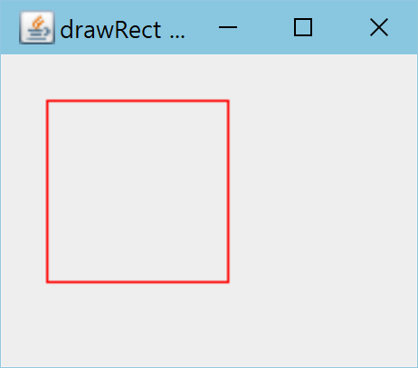
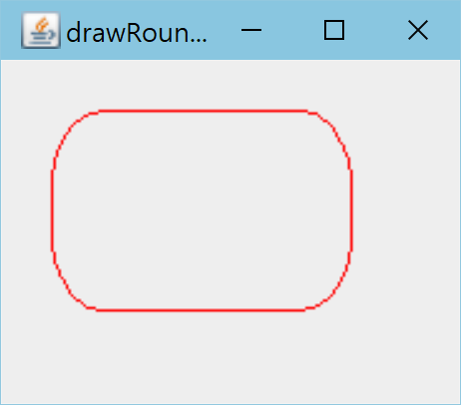
다른 도형 그리기 사례
class MyPanel extends JPanel {
public void paintComponent(Graphics g) {
super.paintComponent(g);
g.setColor(Color.RED);
g.drawOval(20,20,80,80);
}
}
(20,20)
80x80
class MyPanel extends JPanel {
public void paintComponent(Graphics g) {
super.paintComponent(g);
g.setColor(Color.RED);
g.drawRect(20,20,80,80);
}
}
(20,20)
80x80
class MyPanel extends JPanel {
public void paintComponent(Graphics g) {
super.paintComponent(g);
g.setColor(Color.RED);
g.drawRoundRect(20,20,120,80,40,60);
}
}
(20,20)
120x80
60
40

Slide 13
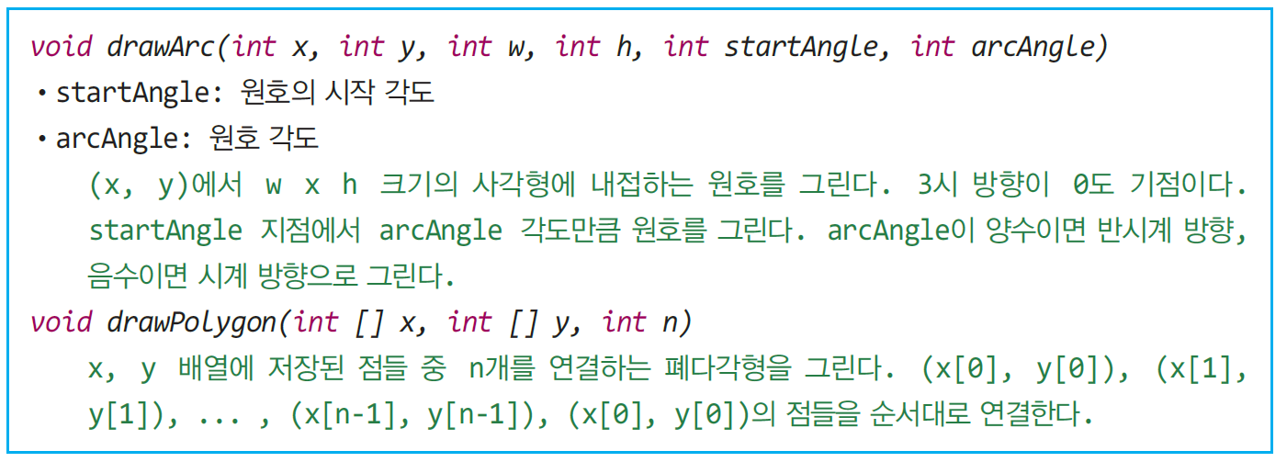
원호와 폐다각형 그리기
원호와 폐다각형 그리는 Graphics 메소드

Slide 14
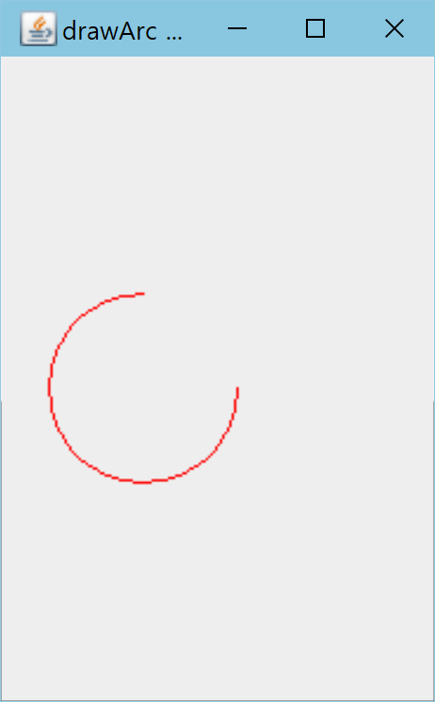
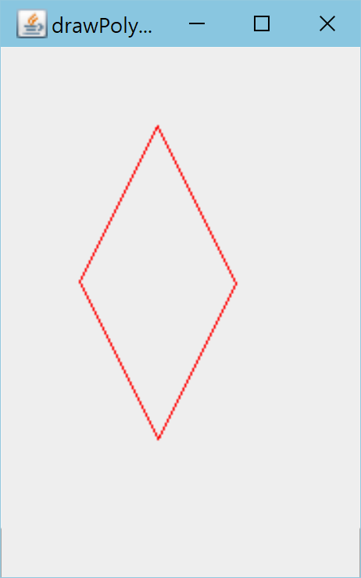
원호와 폐다각형 그리기 사례
class MyPanel extends JPanel {
public void paintComponent(Graphics g) {
super.paintComponent(g);
g.setColor(Color.RED);
int []x = {80,40,80,120};
int []y = {40,120,200,120};
g.drawPolygon(x, y, 4);
}
}
class MyPanel extends JPanel {
public void paintComponent(Graphics g) {
super.paintComponent(g);
g.setColor(Color.RED);
g.drawArc(20,100,80,80,90,270);
}
}
(80,40)
startAngle=90도
(20,100)
0도
(40,120)
(120,120)
80x80
arcAngle=270도
(80,200)

Slide 15
도형 칠하기
도형 칠하기
도형을 그리고 내부를 칠하는 기능
도형의 외곽선과 내부를 따로 칠하는 기능은 없다.
도형 칠하기를 위한 메소드
도형 그리기 메소드 명에서 draw 를 fill로 대치하면 된다. 인자는 동일
예) drawRect() -> fillRect(), drawArc() -> fillArc()
칠하기 메소드
void fillOval(int x1, int y1, int w, int h)
void fillRect(int x1, int y1, int w, int h)
void fillRoundRect(int x1, int y1, int w, int h, int arcWidth, int arcHeight)
void fillArc(int x, int y, int w, int h, int startAngle, int arcAngle)
void fillPolygon(int []x, int []y, int n)

Slide 16
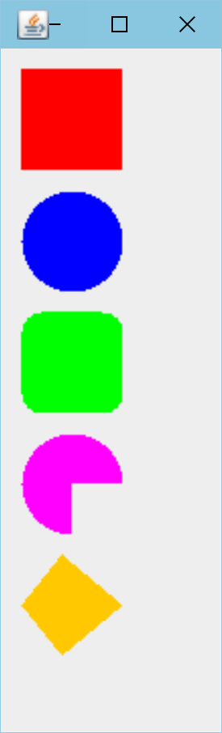
예제 12-5 : 도형 칠하기 예
import javax.swing.*;
import java.awt.*;
public class GraphicsFillEx extends JFrame {
private MyPanel panel = new MyPanel();
public GraphicsFillEx() {
setTitle("fillXXX 사용 예제");
setDefaultCloseOperation(JFrame.EXIT_ON_CLOSE);
setContentPane(panel);
setSize(100, 350);
setVisible(true);
}
class MyPanel extends JPanel {
public void paintComponent(Graphics g) {
super.paintComponent(g);
g.setColor(Color.RED);
g.fillRect(10,10,50,50);
g.setColor(Color.BLUE);
g.fillOval(10,70,50,50);
g.setColor(Color.GREEN);
g.fillRoundRect(10,130,50,50,20,20);
g.setColor(Color.MAGENTA);
g.fillArc(10,190,50,50,0,270);
g.setColor(Color.ORANGE);
int [] x ={30,10,30,60};
int [] y ={250,275,300,275};
g.fillPolygon(x, y, 4);
}
}
public static void main(String [] args) {
new GraphicsFillEx();
}
}
Graphics의 칠하기 메소드를 이용하여 그림과 같은 패널을 작성하라.

Slide 17
JAVA: Repaint method

Slide 18
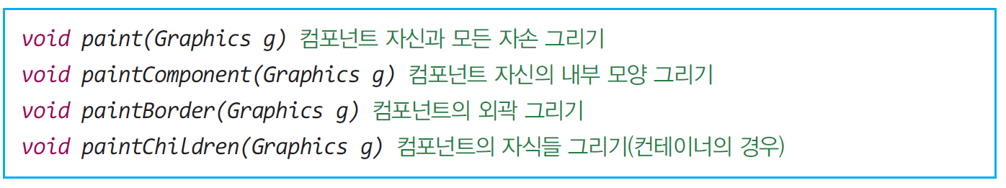
스윙의 페인팅 메카니즘
스윙 컴포넌트들이 그려지는 과정에 대한 이해 필요
바탕 컨테이너부터 그려짐(다음 슬라이드 참고)
스윙의 페인팅에 관여되는 JComponent 메소드
JComponent.paint()의 코드 구조
개발자가 paintComponent()를 직접 호출하면 안됨
paintComponent()는 페인팅 메카니즘에 의해 자동으로 호출됨
public void paint(Graphics g) { // g가 아래 3개의 메소드에 그대로 전달된다.
...
paintComponent(g); // ① 컴포넌트 자신의 내부 모양 그리기
paintBorder(g); // ② 컴포넌트 자신의 외곽 그리기
paintChildren(g); // ③ 컴포넌트의 자식들 그리기
...
}

Slide 19
스윙 컴포넌트가 그려지는 과정
컨테이너
paint()
paintComponent()
paintBorder()
paintChildren()
자식 컨테이너
paint()
paintComponent()
paintBorder()
paintChildren()
자식 컴포넌트
paint()
paintComponent()
paintBorder()
paintChildren()
자식 컴포넌트
paint()
paintComponent()
paintBorder()
paintChildren()
자식 컨테이너
paint()
paintComponent()
paintBorder()
paintChildren()
자식 컴포넌트
paint()
paintComponent()
paintBorder()
paintChildren()

Slide 20
repaint() 메소드
강제로 컴포넌트의 다시 그리기 지시하는 메소드
자바 플랫폼에게 지금 당장 컴포넌트를 다시 그리도록 지시
컴포넌트의 페인팅 과정 진행
repaint()가 필요한 경우
프로그램 내에서 컴포넌트의 모양과 위치를 변경한 경우
repaint()를 호출하면 자바 플랫폼에 의해 컴포넌트의 paintComponent()가 호출됨
부모 컴포넌트부터 다시 그리는 것이 좋음
만일 컴포넌트의 위치가 변경된 경우
repaint()가 불려지면 이 컴포넌트는 새로운 위치에 다시 그려지지만 이전 위치에 있던 자신의 모양이 남아 있기 때문에 부모 컴포넌트의 repaint()를 호출하는 것이 좋음
component.repaint();
component.getParent().repaint();

Slide 21
revalidate()
컨테이너의 배치관리자에게 자식 컴포넌트들을 다시 배치 하도록 지시하는 메소드
revalidate()가 필요한 경우
컨테이너에 변화가 생겨 다시 그려야할 때
프로그램에서 컨테이너에 컴포넌트 새로 삽입, 삭제
container.revalidate(); // 컨테이너에 부착된 컴포넌트의 재배치 지시
container.repaint(); // 컨테이너 다시 그리기 지시

Slide 22
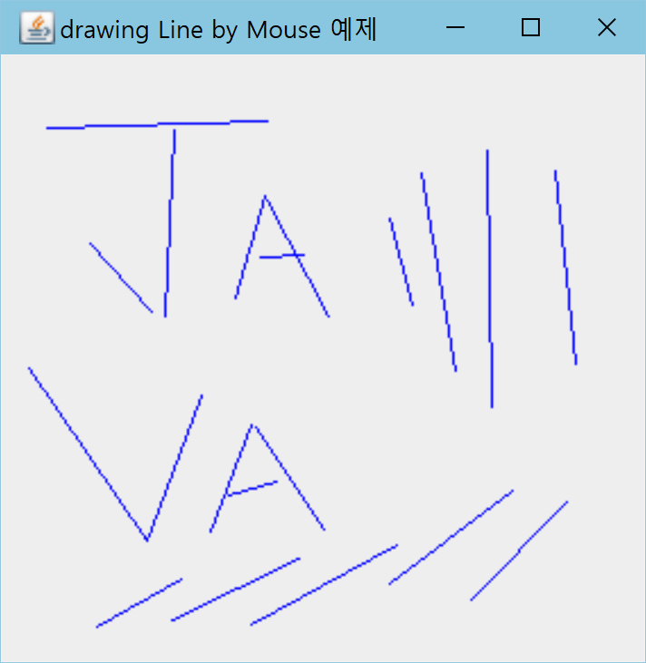
예제 12-9 : 마우스를 이용한 선 그리기(repaint() 사용)
public static void main(String [] args) {
new GraphicsDrawLineMouseEx();
}
class MyPanel extends JPanel {
private Vector<Point> vStart = new Vector<Point>();
private Vector<Point> vEnd = new Vector<Point>();
public MyPanel() {
addMouseListener(new MouseAdapter(){
public void mousePressed(MouseEvent e) {
Point startP = e.getPoint();
vStart.add(startP);
}
public void mouseReleased(MouseEvent e) {
Point endP = e.getPoint();
vEnd.add(endP);
repaint();
}
});
}
public void paintComponent(Graphics g) {
super.paintComponent(g);
g.setColor(Color.BLUE);
for(int i=0; i<vStart.size(); i++) {
Point s = vStart.elementAt(i);
Point e = vEnd.elementAt(i);
g.drawLine((int)s.getX(), (int)s.getY(),
(int)e.getX(), (int)e.getY());
}
}
}
}
import javax.swing.*;
import java.awt.*;
import java.util.*;
import java.awt.event.*;
public class GraphicsDrawLineMouseEx extends JFrame {
private MyPanel panel = new MyPanel();
public GraphicsDrawLineMouseEx() {
setTitle("drawing Line by Mouse 예제");
setDefaultCloseOperation(JFrame.EXIT_ON_CLOSE);
setContentPane(panel);
setSize(300, 300);
setVisible(true);
}

Slide 23
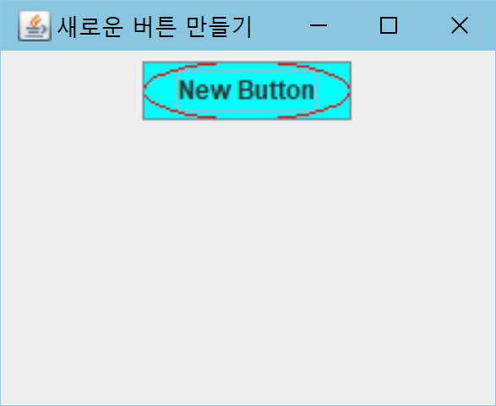
JButton을 상속받아 새로운 버튼 생성 예
import javax.swing.*;
import java.awt.*;
public class paintComponentEx extends JFrame {
public paintComponentEx() {
setTitle("새로운 버튼 만들기");
setDefaultCloseOperation(JFrame.EXIT_ON_CLOSE);
Container c = getContentPane();
c.setLayout(new FlowLayout());
MyButton b = new MyButton("New Button");
b.setOpaque(true);
b.setBackground(Color.CYAN);
c.add(b);
setSize(250,200);
setVisible(true);
}
class MyButton extends JButton {
MyButton(String s) {
super(s);
}
public void paintComponent(Graphics g) {
super.paintComponent(g);
g.setColor(Color.RED);
g.drawOval(0,0,this.getWidth()-1,
this.getHeight()-1);
}
}
public static void main(String [] args) {
new paintComponentEx();
}
}

